Slide 1
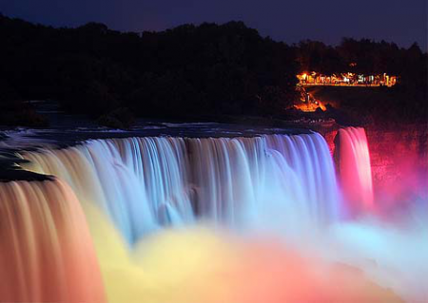
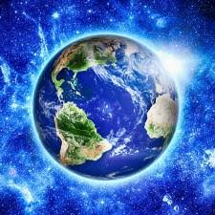
ГЕОГРАФІЯ
6клас
Гідросфера

Slide 2
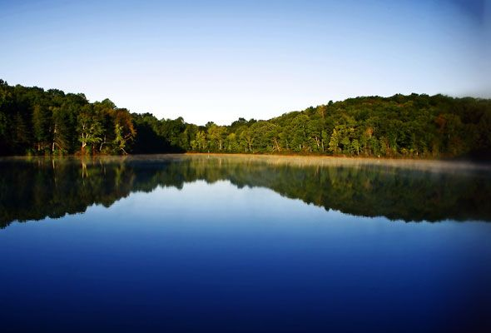
Урок 8 озера, Їх різномані-тність

Slide 3
Любий юний географе!
На цьому уроці ти навчишся…
називати суттєві ознаки поняття «озеро»,
наводити приклади найбільших за площею, найглибших озер;
пояснювати причини походження озерних улоговин;
визначати особливості водного режиму озер;
розрізняти озера за походженням їхніх улоговин і стоком;
позначати на контурній карті назви озер: Каспійське, Великі озера, Байкал, Вікторія.

Slide 4
Озеро - замкнуте природне заглиблення, заповнене
водою, не має зв’язку з морем
Озера в світі дуже різноманітні. Озера розрізняють:
за глибиною;
за площиною;
складом вод;
за температурою;
за походженням озерних улоговин.

Slide 5
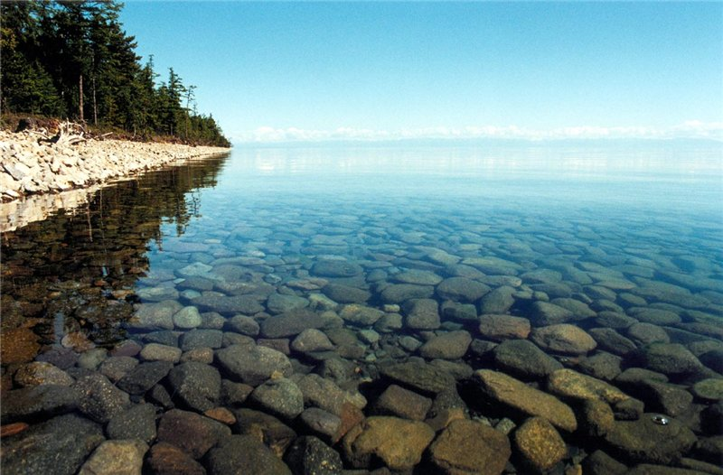
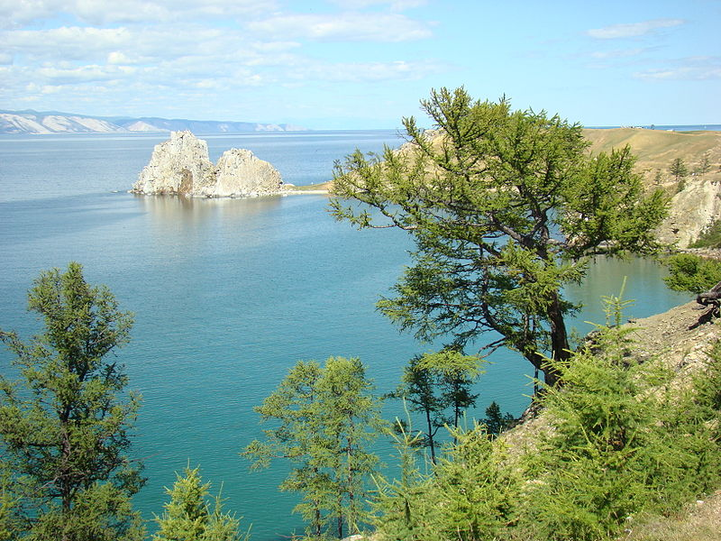
Найглибшим озером земної кулі і водночас найчистішим є озеро Байкал, його глибина становить 1620м
Найбільший острів на Байкалі - Ольхон

Slide 6
Найглибшим озером в Україні і водночас найчистішим є озеро Світязь, його глибина – 58 м.

Slide 7
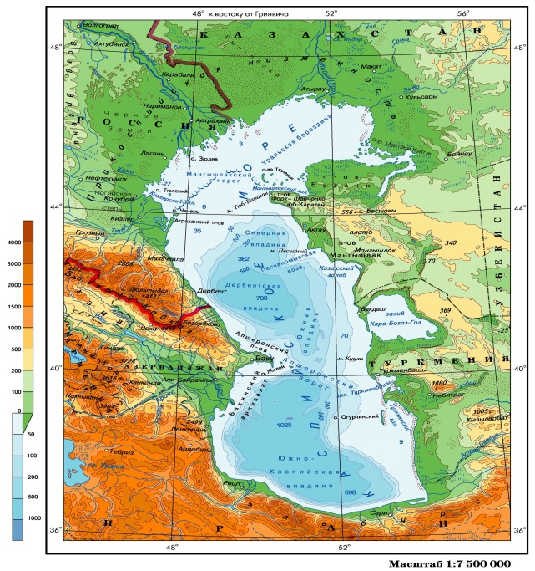
Найбільшим за площиною озером світу є море - озеро Каспійське (S =372 тис. кв)

Slide 8
Найбільшим за площиною прісним озером світу є озеро Верхнє, розташоване в системі Великих озер в Північній Америці, його площа - 82 тис кв. км, глибина - 393м.

Slide 9
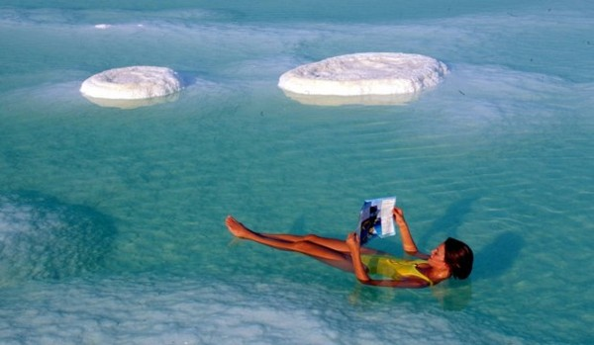
Найсолонішим озером світу є Мертве море - озеро, солоність озера більш 367 ‰.

Slide 10
ТИПИ ОЗЕР ЗА ПОХОДЖЕННЯМ УЛОГОВИН
тектонічні
залишкові
льодовикові
загатні
вулканічні
карстові
лиманні
стариці
заплавні

Slide 11
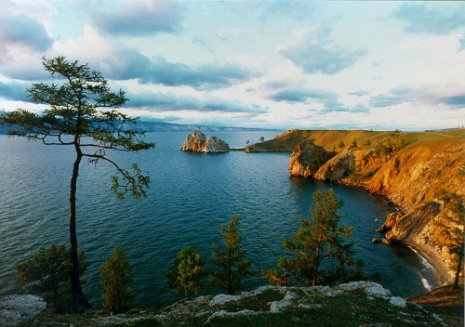
ТЕКТОНІЧНІ -утворюються в місцях розломів і опускань земної кори
Танганьїка - Африка

Slide 12
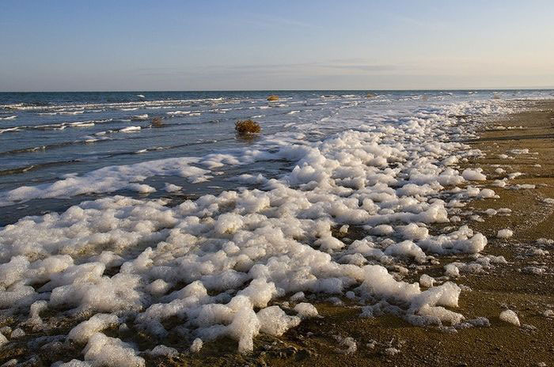
ЗАЛИШКОВІ - це залишки давніх морських басейнів, які відокремились у період підняття узбережжя
Аральське море –Євразія

Slide 13
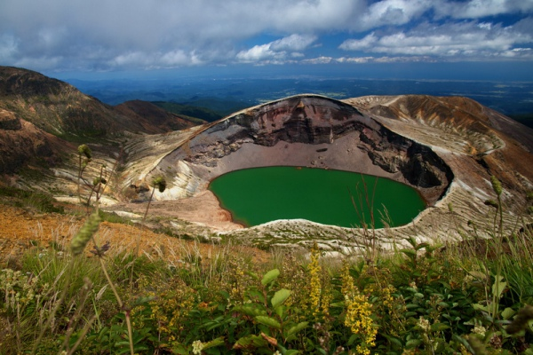
ВУЛКАНІЧНІ -утворені в кратерах згаслих вулканів
Кратерне озеро КАТМАЙ ,
Аляска, США

Slide 14
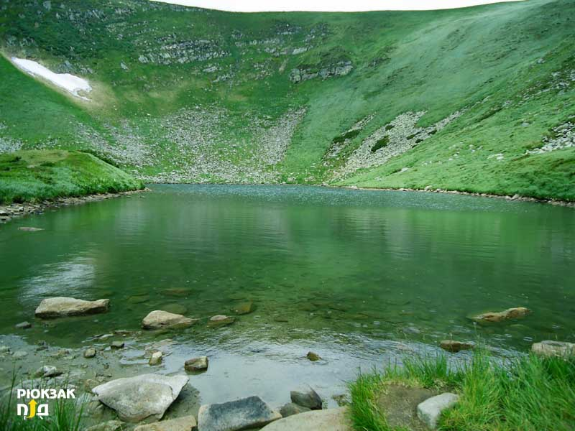
ЛЬОДОВИКОВІ - утворені в улоговинах, які виникли під тиском льодовика
Бребенескул, Карпати, Україна

Slide 15
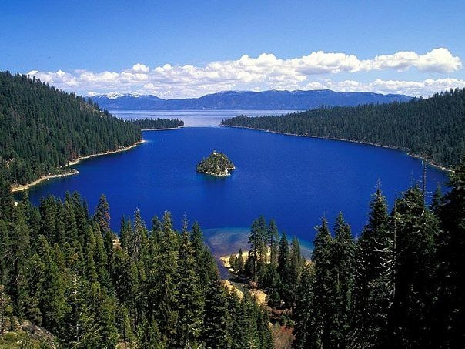
ЗАГАТНІ - утворюються внаслідок перегородження долини гірської ріки зсувами, обвалами.
Синевир, Карпати, Україна

Slide 16
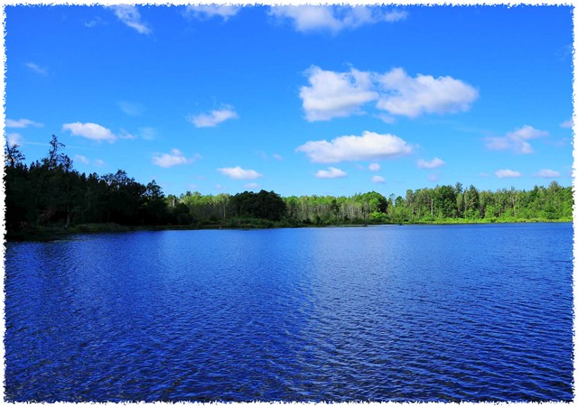
КАРСТОВІ - утворюються в порожнинах, після розчинення водою карбонатних гірських порід
Шацькі озера, Волинь, Україна

Slide 17
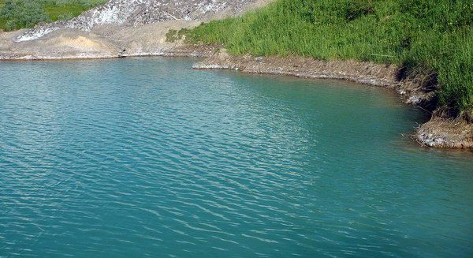
Озеро Ялпуг, Україна
ЗАПЛАВНІ - виникають на заплаві річки внаслідок відокремлення рукава або затоки від основного русла річки річковими наносами.

Slide 18
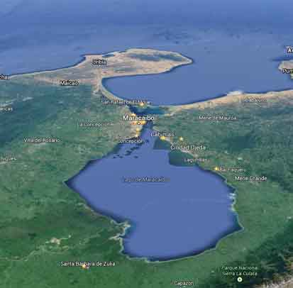
Маракайбо, Південна Америка
ЛИМАННІ - утворюються на узбережжях у гирлах давніх річок

Slide 19
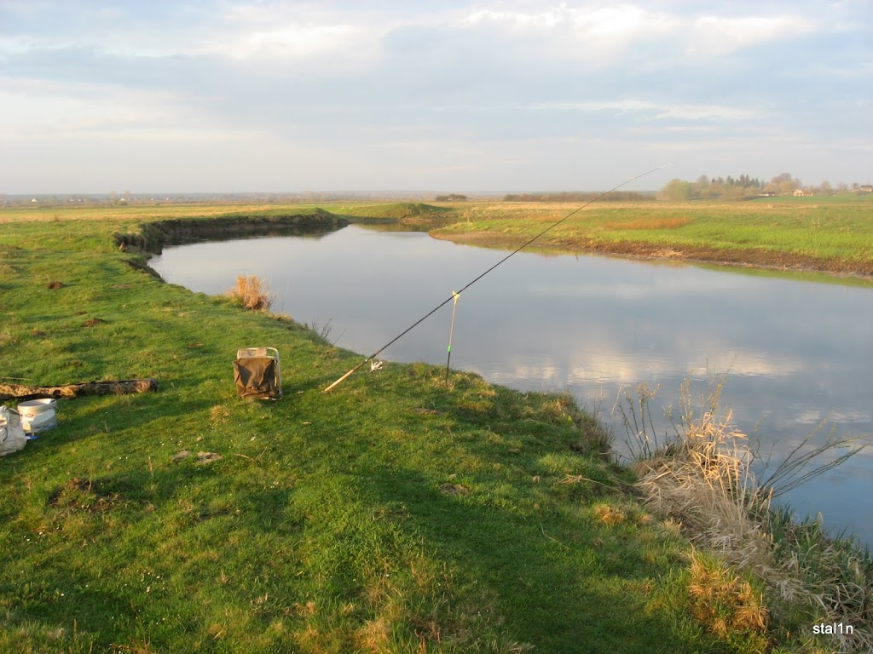
ОЗЕРА - СТАРИЦІ - утворюються на ділянках русла річок, що змінила свій напрямок, серпоподібної форми, це залишки річища річок.

Slide 20
Озера за водним режимом
СТІЧНІ - витікає одна чи більше річок, вони є прісними, наприклад, Байкал, із нього витікає тільки одна річка.
БЕЗСТІЧНІ -
озера, з яких не витікають річки, такі озера є солоними. Каспійське й Аральське, Мертве моря -озера, Ейр – Норт в Австралії

Slide 21
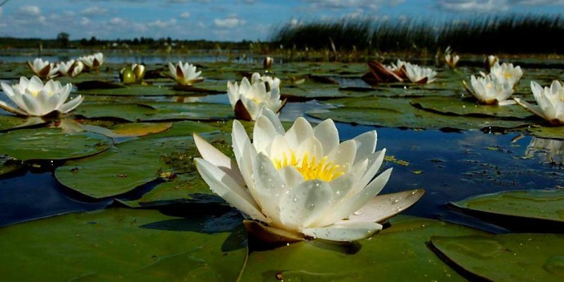
Озера живляться:
атмосферними опадами;
водою, яка поступає із річок;
підземними водами.

Slide 22
Використання озер:
є природними резервуарами прісної води;
для судноплавства;
запаси риби;
видобуток корисних копалин(кухонна сіль, інші солі);
для лікування людей (солона вода, насичена цілющими речовинами).

Slide 23
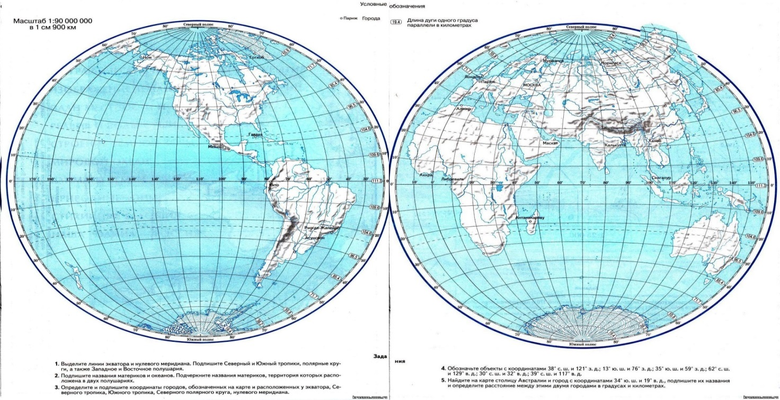
Юний географе! Підпиши на контурній карті назви:
.
назви озер: Каспійське, Великі озера ( Верхнє, Мічиган, Гурон, Ері, Онтаріо), Байкал, Вікторія.

Slide 24
Юний географе, назви озер Каспійське, Байкал (Євразія) Вікторія (Африка), Великі озера – Верхнє. Мічиган, Гурон, Ері, Онтаріо (Північна Америка). треба підписувати за лініями паралелей або посередині зображення території, яку займає об’єкт.

Slide 25
Підсумуємо нашу роботу,
юний географе!
Сьогодні ти навчився:
називати суттєві ознаки поняття «озеро»,
наводити приклади найбільших за площею, найглибших озер;
пояснювати причини походження озерних улоговин;
визначати особливості водного режиму озер;
розрізняти озера за походженням їхніх улоговин і стоком;
позначати на контурній карті назви озер: Каспійське, Великі озера, Байкал, Вікторія.

Slide 26
ДЯКУЮ ЗА УВАГУ!

